Slide 1
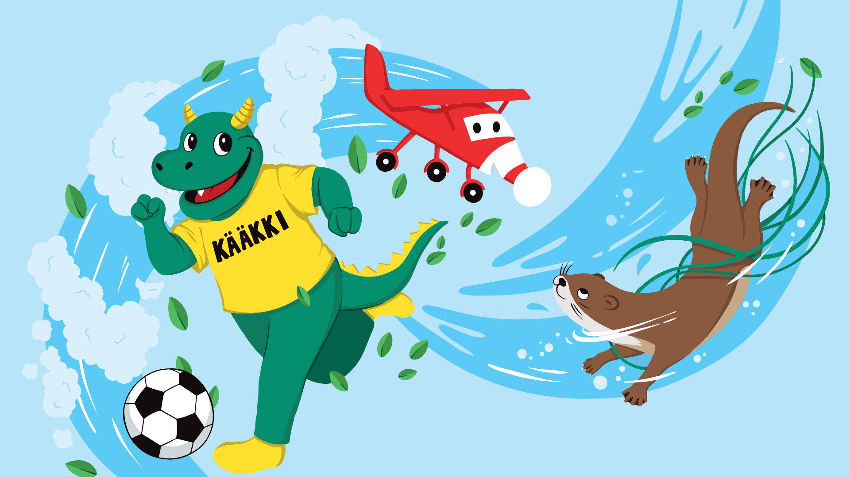
Uteliaan Tutkijan päivä
(Liikutaan Yhes –seminaari 4.9.2026)
Jaana Hietala, varhaiskasvatuksen opettaja/ lasten liikkumisen asiantuntija
Jenni Hänninen, varhaiskasvatuksen opettaja

Slide 2
Mitä alle 3-vuotiaan kanssa tulisi tehdä ja mitä taitoja tukea. Mitä tarkoittaa ”utelias tutkija?”
Varhaiskasvatuslain (540/2018) mukaan jokaisella lapsella on oikeus monipuoliseen, lapsen kasvua ja kehitystä tukevaan liikuntakasvatukseen.
Varhaiskasvatuksen tehtävänä on kehittää ja tukea lasten kehonhallintaa ja kehontuntemusta sekä motorisia perustaitoja. Liikkumisen tukemisessa hyödynnetään eri aisteja ja erilaisista materiaaleista valmistettuja, liikkumaan houkuttelevia välineitä. Varhaiskasvatuksessa toteutettavan liikuntakasvatuksen tulee olla säännöllistä, lapsilähtöistä, monipuolista ja tavoitteellista. Riittävän fyysisen aktiivisuuden kautta lapsi saa tärkeän tuen terveelle kasvulle, kehitykselle, oppimiselle ja hyvinvoinnille. (Varhaiskasvatussuunnitelman perusteet 2022, 52).

Slide 3
1-2-vuotias utelias tutkija kulkee ympäristössään kaikki aistit avoinna. Hän hahmottaa omaa kehoaan, ympäristöään ja taitojaan kokeilemalla ja touhuamalla. (Innostun liikkumaan 2018).
Motoristen perustaitojen liikkumistaidoista utelias tutkija harjoittelee mm. erilaisilla alustoilla ja portaissa kävelyä sekä konttausta. Tasapainotaidoista hän harjoittelee mm. seisomista, pysähtymistä, väistämistä, ryömimistä/ konttaamista ja kierimistä. Käsittelytaidoista Utelias tutkija harjoittelee vierittämistä, heittämistä/ kiinniottoa, työntämistä ja potkimista. (Innostun liikkumaan 2018).
Motoriset taidot luovat liikkumisen perustan ja ovat vahva perusta arjessa touhuilemiselle. Motoristen taitojen kehittyminen on siis tärkeää lapsen kokonaisvaltaisen kehityksen ja kasvun kannalta. (Innostun liikkumaan 2018).
Jokaisen lapsen motoriset taidot kehittyvät yksilölliseen tahtiin ja onkin tärkeää tarjota lapselle aktiivisesti ja päivittäin hänen omaa taitotasoaan tukevaa ja myös kehittävää tehtävää ja tekemistä (Innostun liikkumaan 20218.)

Slide 4
Erilaisia välineitä ja esimerkkejä arkeen sisälle ja ulos:
Erilaiset ja eri kokoiset pallot innostavat liikkumaan ja tukevat monipuolisesti motorisia taitoja. Pienten kanssa myös ilmapallot toimivat erittäin hyvin. Pienille tarkoitettujen sulkapallomailojen ja ilmapallojen kanssa on hyvä harjoitella mailalla palloon osumista ja silmä-käsi yhteistyötä.
->Eriväriset pallomeripallot toimivat pienten kanssa pallon heittelyssä hyvin. Palloja voi myös esim. Harjoitella heittämään/ viemään saman väriseen ämpäriin tai renkaaseen. Lopuksi voidaan yhdessä tarkistaa, onko pallot oikeissa ämpäreissä/ renkaissa ja harjoitella pallojen määrän laskemista.
Tasapainoiluradat: sisällä penkit, tasapainoilu palat ja kivet sekä hernepussit. Ulkona hiekkalaatikon reuna ja metsässä puun rungot ja juuret sekä kivet.
Eri väriset muotopalat toimivat hyppyalustoina esimerkiksi siirtymissä ja niiden avulla voi opetella myös värien nimeämistä. Taitojen karttuessa voi värien lisäksi nimetä muotoja (kolmio, ympyrä, neliö). Helppo yhdistää myös ulkoiluun.
Legojen lajittelu väreittäin ja mallin mukaisesti. Helppo yhdistää toiminnallisuus ja viedä tekeminen ulos ja retkelle.

Slide 5
Erilaisia välineitä ja esimerkkejä arkeen sisälle ja ulos:
Hyppääminen: ensin matalat patjat ja taitojen karttuessa korkeammat tasot. Metsässä matalien kivien ja kantojen päältä.
Kiipeilyä puolapuilla, kiipeilytelineissä sekä kivien ja kantojen päälle.
Herkkuhiiren leikki: Etsitään yhdessä sisällä tai ulkona/ retkellä hiiren kadonneet ruuat ja lopuksi nimetään löydetyt asiat.
Hännänryöstöleikki: Aikuinen sitoo erivärisiä silkkihuiveja vyötärölleen ja leikkialueelle laitetaan huivien värejä vastaavat väriämpärit. Aikuinen juoksee leikkialueella lapsia karkuun, kun lapset yrittävät napata silkkihuiveja aikuisen vyötäröltä. Napatut huivit viedään oman väriseen ämpäriin ja
lopuksi tarkistetaan, onko kaikki huivit oikean värisissä ämpäreissä.

Slide 6
Erilaisia välineitä ja esimerkkejä arkeen sisälle ja ulos:
Eläinkortit: eläinten nimeämistä, liikkumista eri eläinten tavoin, eläinkortin ja eläinhahmon yhdistämistä. Eläinten tavoin liikkumisen voi yhdistää helposti siirtymiin ja toiminnalliseen yhteiseen piiriin. Kortit ja eläinhahmot on helppo ottaa mukaan myös ulos ja retkelle.
RyhmäHau-kuvakortit: Yhdessä kuvakortissa ovat kaikki Ryhmä Haun hahmot ja jokaisesta hahmosta on tehty myös oma kortti. Yksittäiset kortit piilotetaan leikkialueelle ja
etsitään yhdessä lasten kanssa tai jokainen lapsi voi yrittää löytää hänelle nimetyn hahmon myös itsenäisesti.
Erilaiset kuvitetut laulu- ja lorukortit sisällä ja ulkona sekä siirtymissä ja odottelutilanteissa. Näissä kannattaa ehdottomasti hyödyntää lasten mielenkiinnonkohteita.
-> Esim. Puistopartion Työkoneiden jumppalaulu.
Saatavissa puistopartio työkoneiden jumppalaulu - YouTube
-> Esa Lamposen Lentokone-laulu.
Saatavissa Hiekkalaatikko - Esa Lamponen & Resonaarigroup

Slide 7
Pienten kanssa leikkiessä ja touhutessa huomioidaan oppimisen-alueet:
Kielelliset taidot (nimeäminen, loruttelu, riimittely, laulut),
Tutkin ja toimin ympäristössäni (pienten matematiikka iso/pieni, samanlainen/ erilainen, enemmän/ vähemmän, paljon/vähän, lajittelua väreittäin, muodot, määrät ja niiden muutokset),
Minä ja meidän yhteisömme (kaverin oikeanlainen huomioiminen, oman vuoron odottaminen),
Ilmaisun monet muodot ( laulut, tunteiden nimeäminen tunnekuvien avulla-> yhdistä samanlainen kuva ja tunne),
Kasvan, liikun, kehityn (monipuolinen ja erilaisissa ympäristöissä säännöllinen, päivittäinen liikkuminen)

Slide 8
Asioita, joita voit ottaa huomioon toiminnallisen päivän rakentamisessa:
Arjen havainnointi on tärkeää, jotta aikuinen tuntee lapsen/ lapsiryhmän vahvuudet ja tarpeet ja osaa huomioida herkkyyskaudet asioiden oppimiselle.
Leikin ja leikkitilan muokkaaminen lasten mielenkiinnon kohteita tukien. Huomioidaan pienten kanssa leikkiessä ja touhutessa myös tarpeellisen tilan tärkeys.
Tavarat esillä mielenkiintoa herättävällä tavalla ja helposti saatavilla. Tavaroiden vaihtaminen säännöllisesti. Jokainen leikki ja tavara omalla kuvatuella varustetulla paikallaan auttaa ja innostaa lapsia myös.
Aikuisen heittäytyminen mukaan ja lasten ideoihin tarttuminen on pienten ryhmässä ensiarvoisen tärkeää. Lapsi oppii mallittamalla ja tarvitsee uusia asioita ja taitoja oppiakseen meidän aikuisten sensitiivistä ja intensiivistä ohjausta.
Toiminnan suunnittelussa pienryhmä- ja leikkitilanteet, siirtymät sekä jokainen vuodenaika huomioiden.
Lasten osallisuus!

Slide 9
Asioita, joita voit ottaa huomioon toiminnallisen päivän rakentamisessa:
Varataan tarpeeksi aikaa leikkeihin, asioiden tutkimiselle ja siirtymiin.
Pienten ryhmässä vahva kuvatuki toiminnan apuna leikeissä/ toiminnassa, siirtymissä, wc-käynneissä, pukemistilanteissa ja ruokailuissa.
Onnistumisen kokemukset erittäin tärkeitä ja auttavat lasta yrittämään ja tekemään asiaa uudelleen. Lapsi oppii useiden toistojen kautta, ei siis haittaa, vaikka saman sisältöinen leikki ja tekeminen toistuu useana päivänä.
Toiminnassa taitotason huomioiminen, kuitenkin taitotasoa myös kehittävä.
Pienten kanssa on tärkeää huomioida, että kaikille tarvittaville materiaaleille on omat, nimetyt ja helposti saatavat paikat toiminnan/ leikin alkaessa.

Slide 10
Esimerkki:
Toiminnallinen päivä pienten puolella: ”Uteliaan tutkijan touhukas päivä”
Aamupalalla omatoimisuuden tukeminen: Lapsi mukaan aamupalakärrien hakemiseen ja viemiseen. Annetaan lapsen kiivetä omalle tuolille ja laskeutua siitä alas itsenäisesti. Astioiden vieminen pöytään ja kärryihin palauttaminen.
Pieni toiminnallinen yhteinen piiri: Kääkin viikonpäiväkortit.
Siirtymätilanne: värimuodoista polku, minkä päällä kuljetaan/ hypitään seuraavaan paikkaan.
Pienryhmätoiminta päiväkodin sisätiloissa, piha-alueella tai lähiympäristössä: Hännän ryöstö -leikki, rytmitystä ja liikettä lentokonelaulun tahtiin (Esa Lamponen). Palloämpärit. Eläinten ja kuvien yhdistämistä, kuvaparien etsimistä.
Tarvittaessa leikki sisään mentäessä (riippuu tietenkin lasten vireystilasta) -> laululeikki: kehonosat, liike, värit.

Slide 11
Esimerkki:
Toiminnallinen päivä pienten puolella: ”Uteliaan tutkijan touhukas päivä”
Ruokailussa omatoimisuus ja mahdollisimman vähän odottamista. Ruokaloru (esim. Muumimamman ruokaloru).
Lepohetki. Touhukkaan aamupäivän jälkeen annetaan kehon ja mielen levätä.
Välipalalla omatoimisuuden tukeminen samoin kuin aamupalalla ja lounaalla.
Iltapäivällä esim. Leikkitalo, josta lapsi valitsee aikuisen ja leikkikuvien avulla mieleisen leikin/ tekemisen.
Iltapäiväulkoilu: Ollaan lasten saatavilla ja tarjotaan myös silloin minipuolista tekemistä. Mahdollisuuksien mukaan ohjattua leikkiä ja tekemistä. Yksiköiden henkilöstön yhteisvastuullisuus korostuu.
Kotiinlähtötilanteessa on hyvä hetki kertoa vanhemmille lapsen mielenkiinnonkohteista, taidoista ja mahdollisista harjoiteltavista asioista sekä päivän tekemisestä/ touhuista. Kehotetaan myös vanhempia tukemaan lapsen mielenkiinnon kohteita ja annetaan tietoa onnistumisista ja kohtaamisista lapsen kanssa.

Slide 12
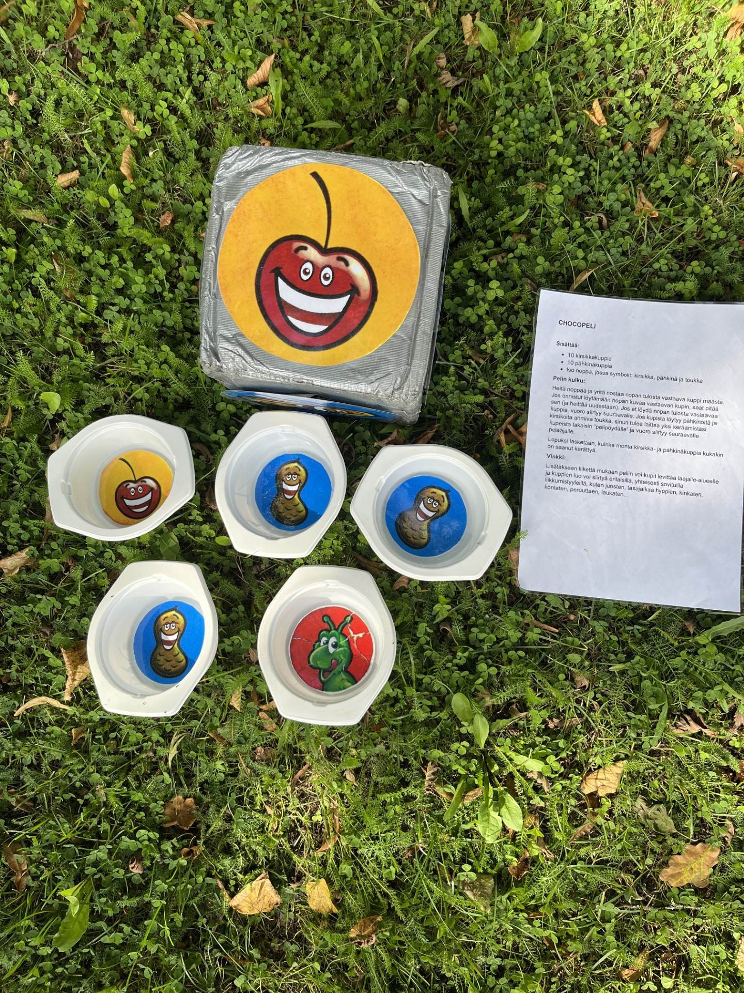
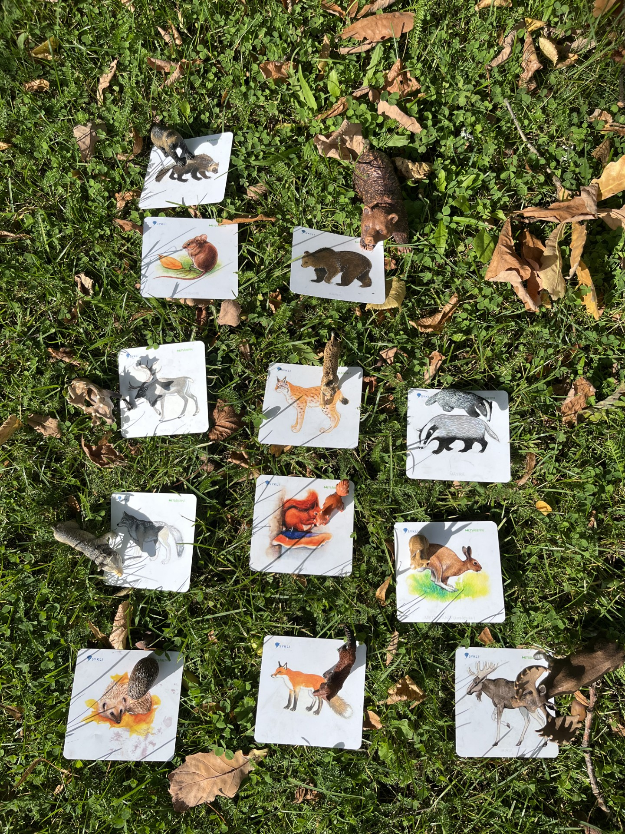
TYÖPAJAN KUVAMATERIAALIA

Slide 13
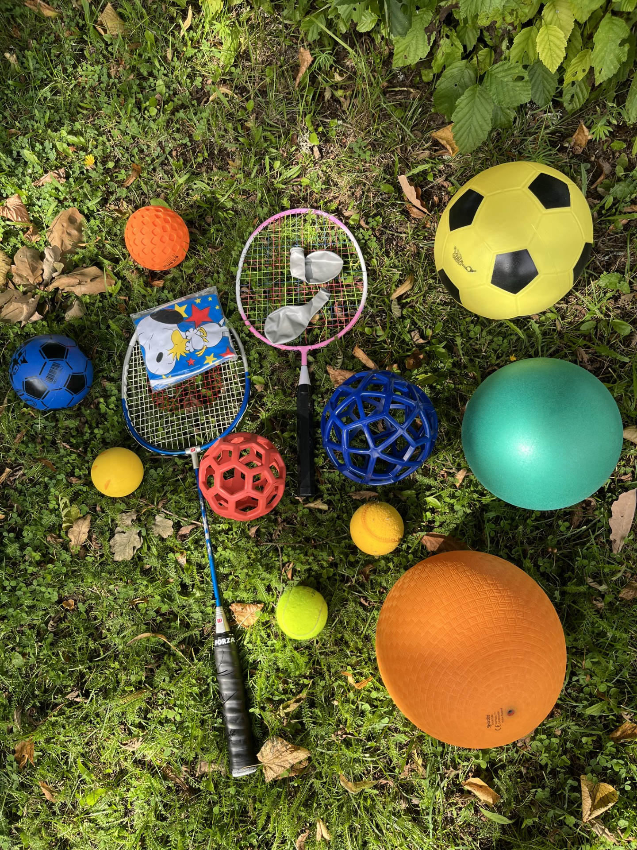
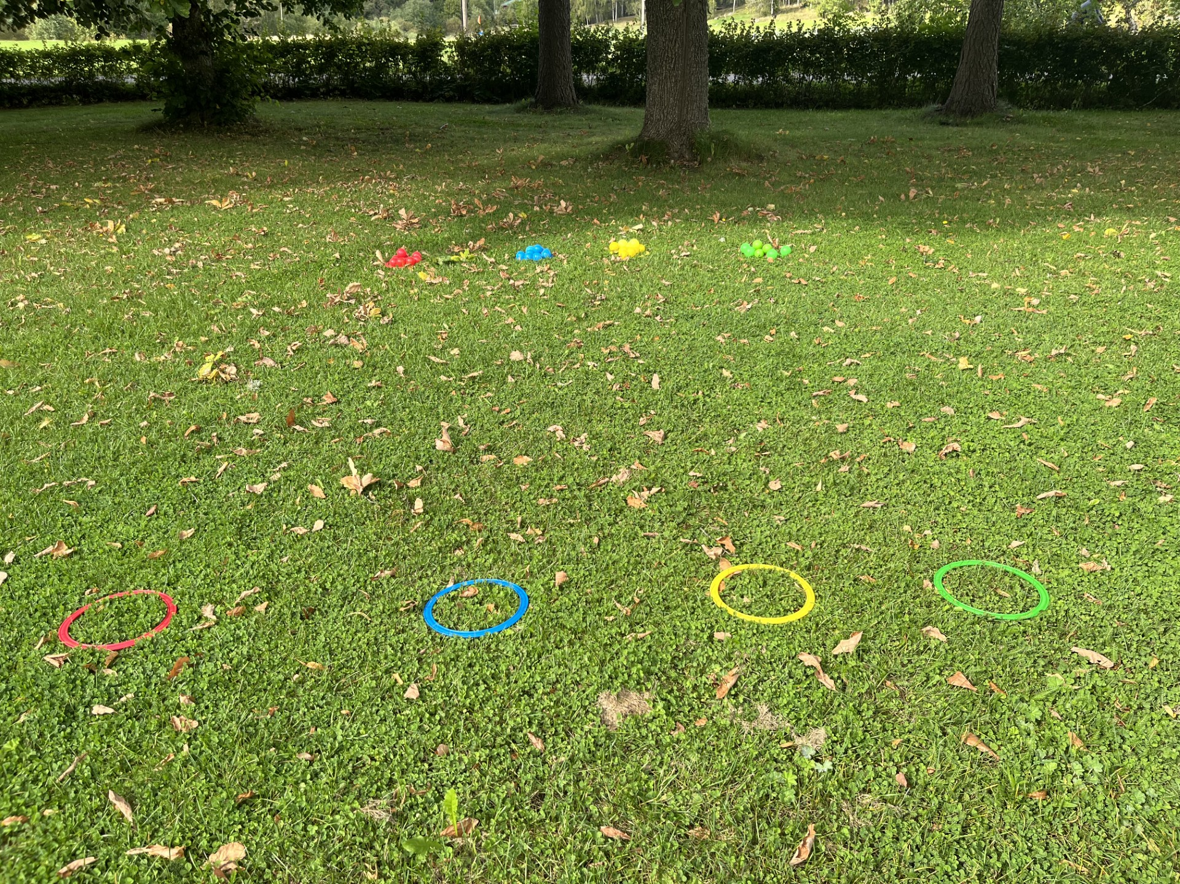
TYÖPAJAN KUVAMATERIAALIA

Slide 14
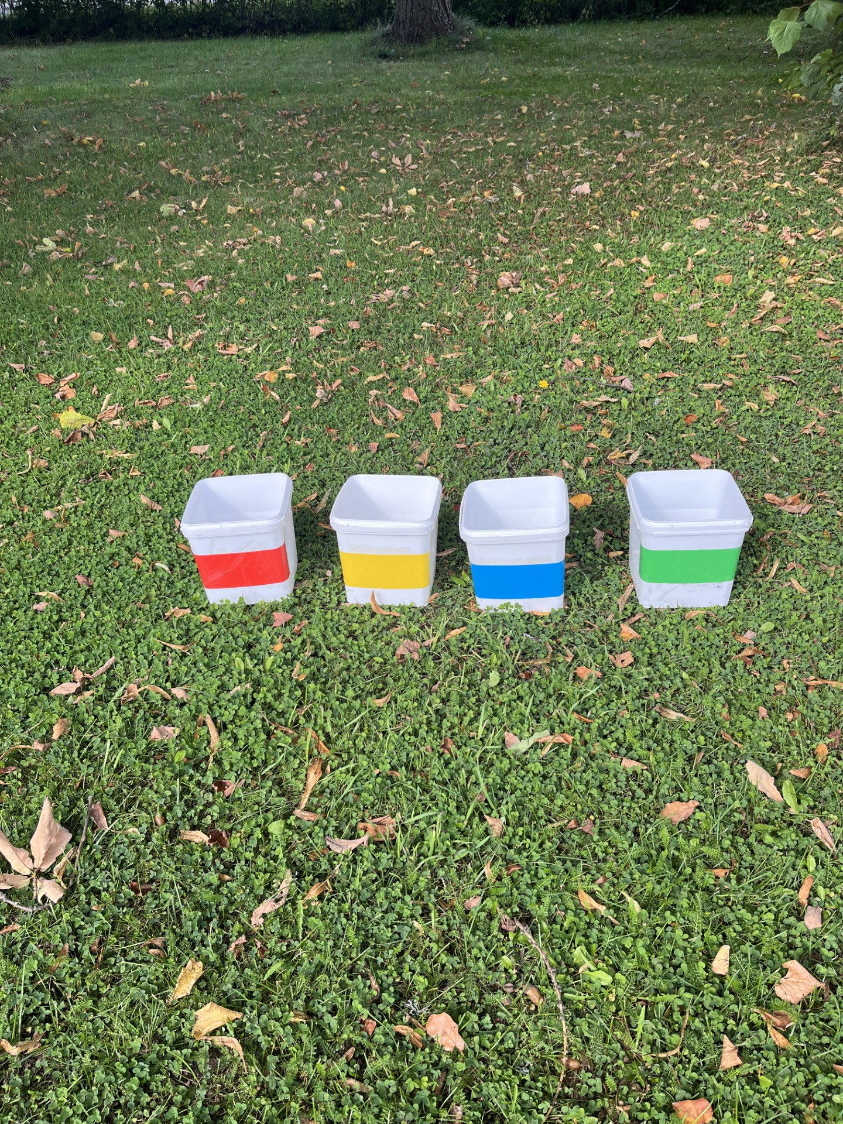
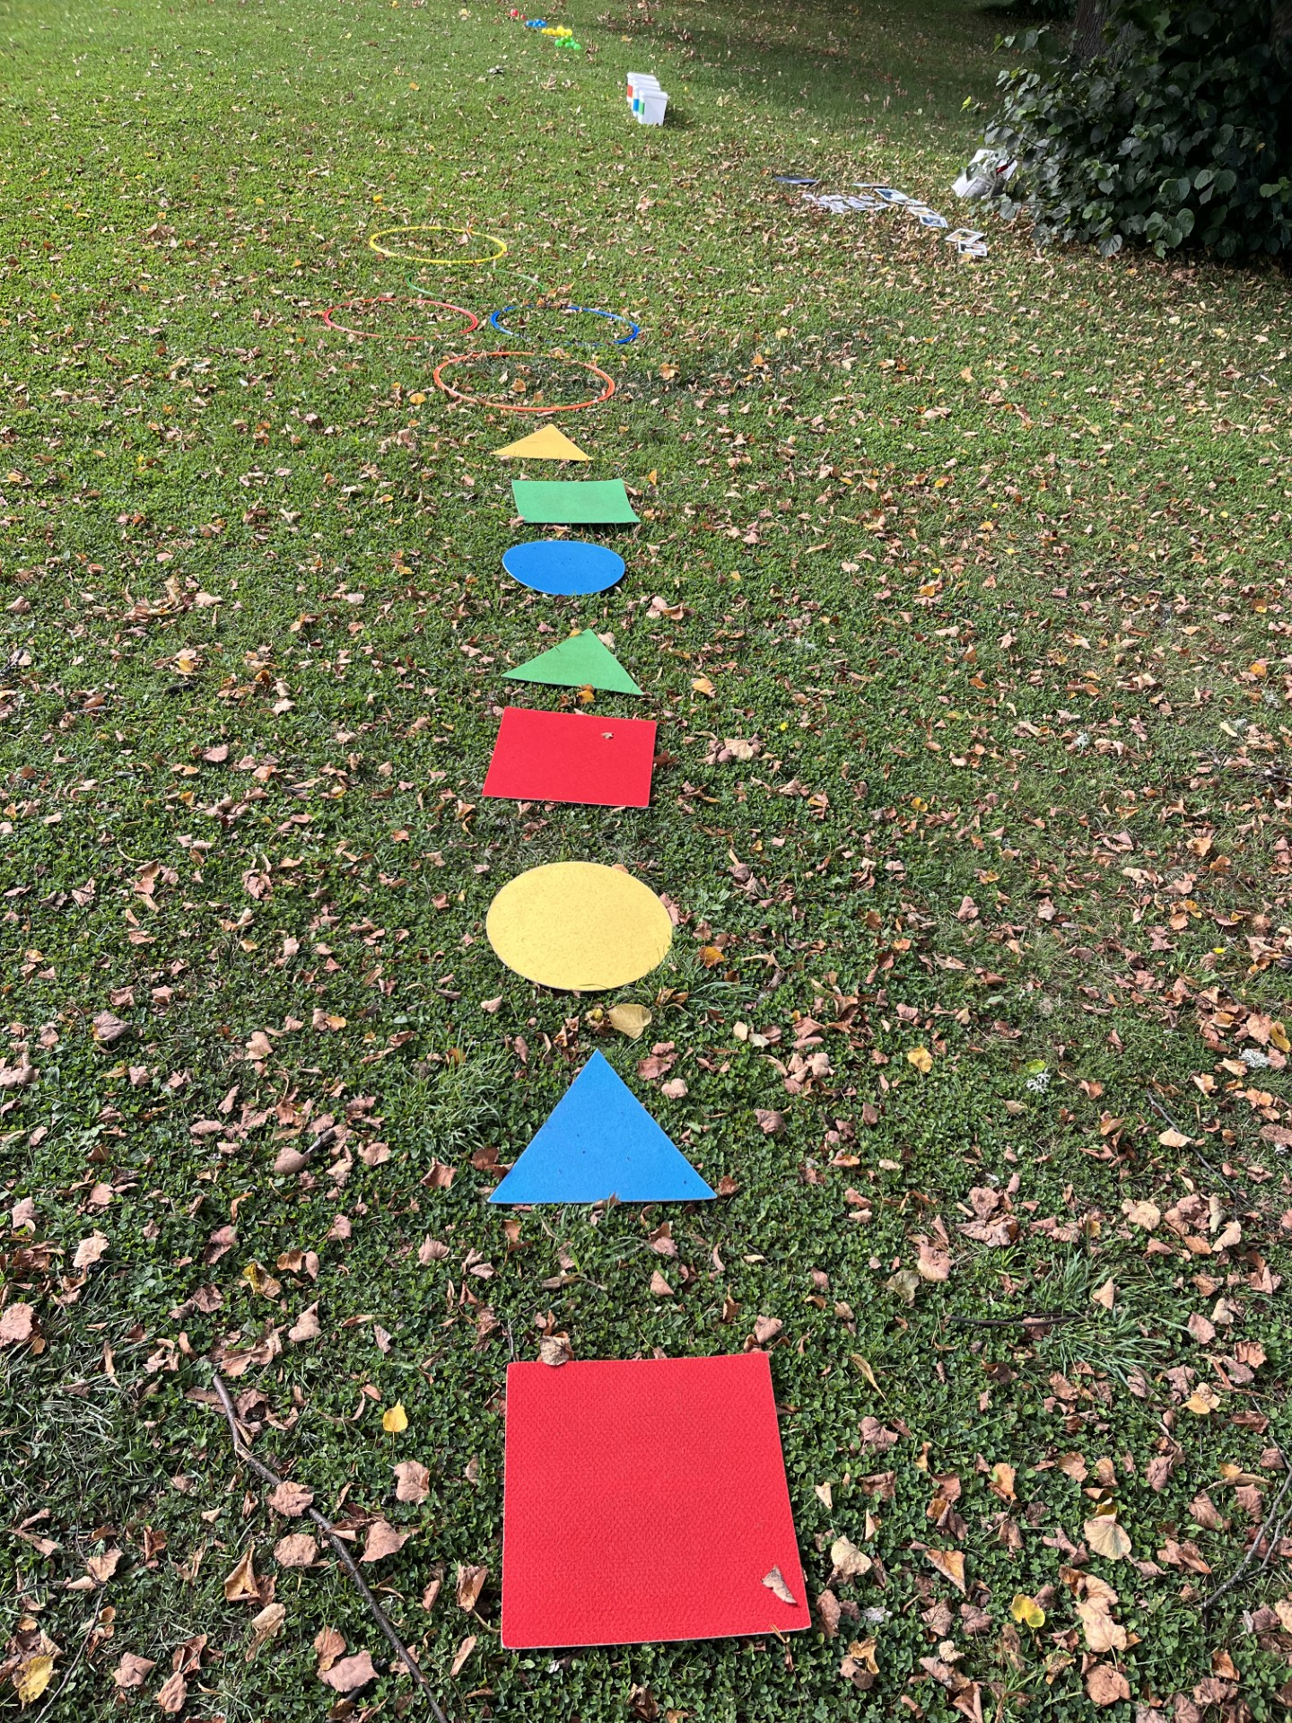
TYÖPAJAN KUVAMATERIAALIA

Slide 15
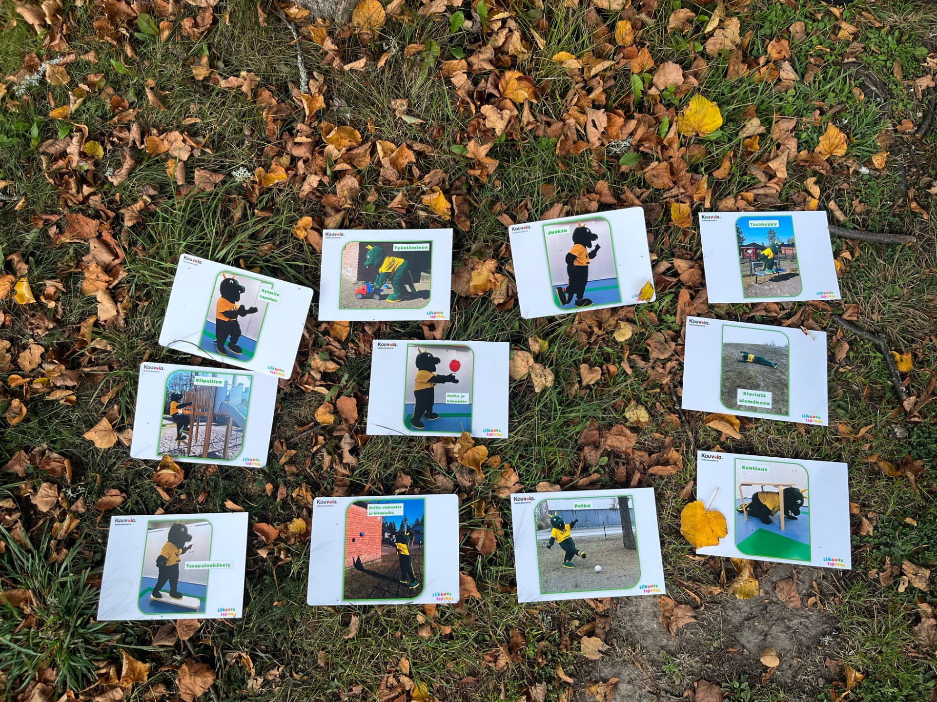
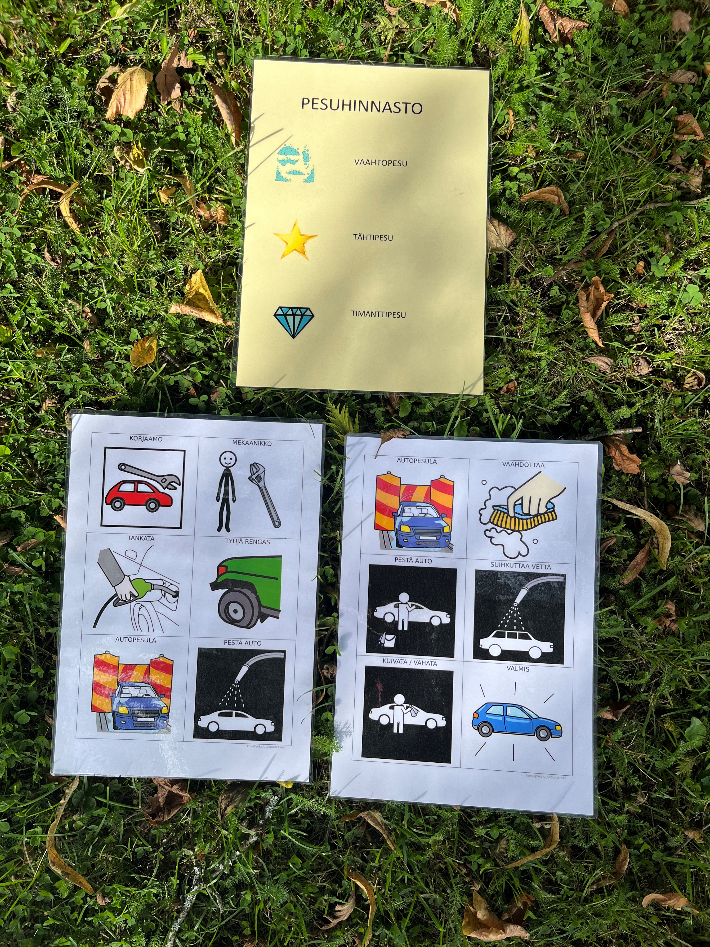
TYÖPAJAN KUVAMATERIAALIA

Slide 16
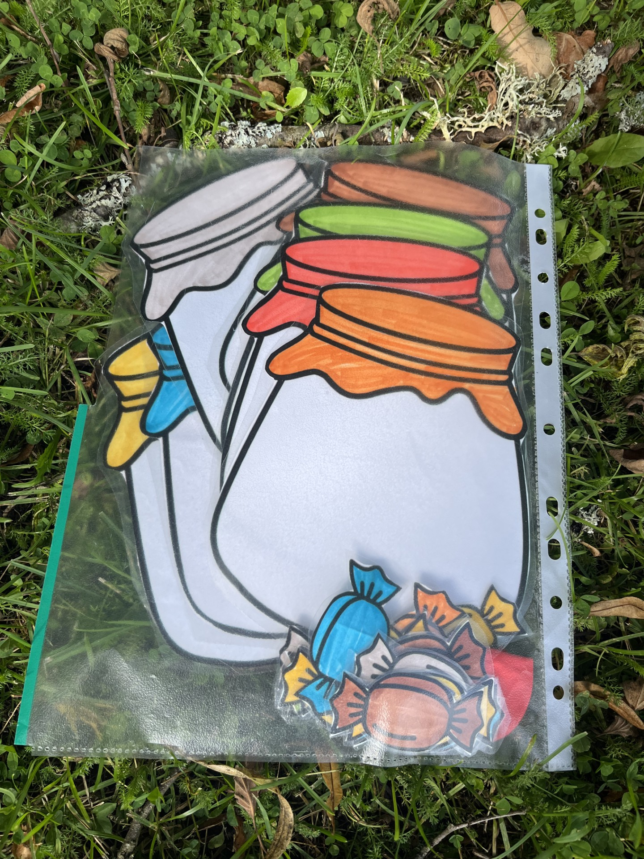
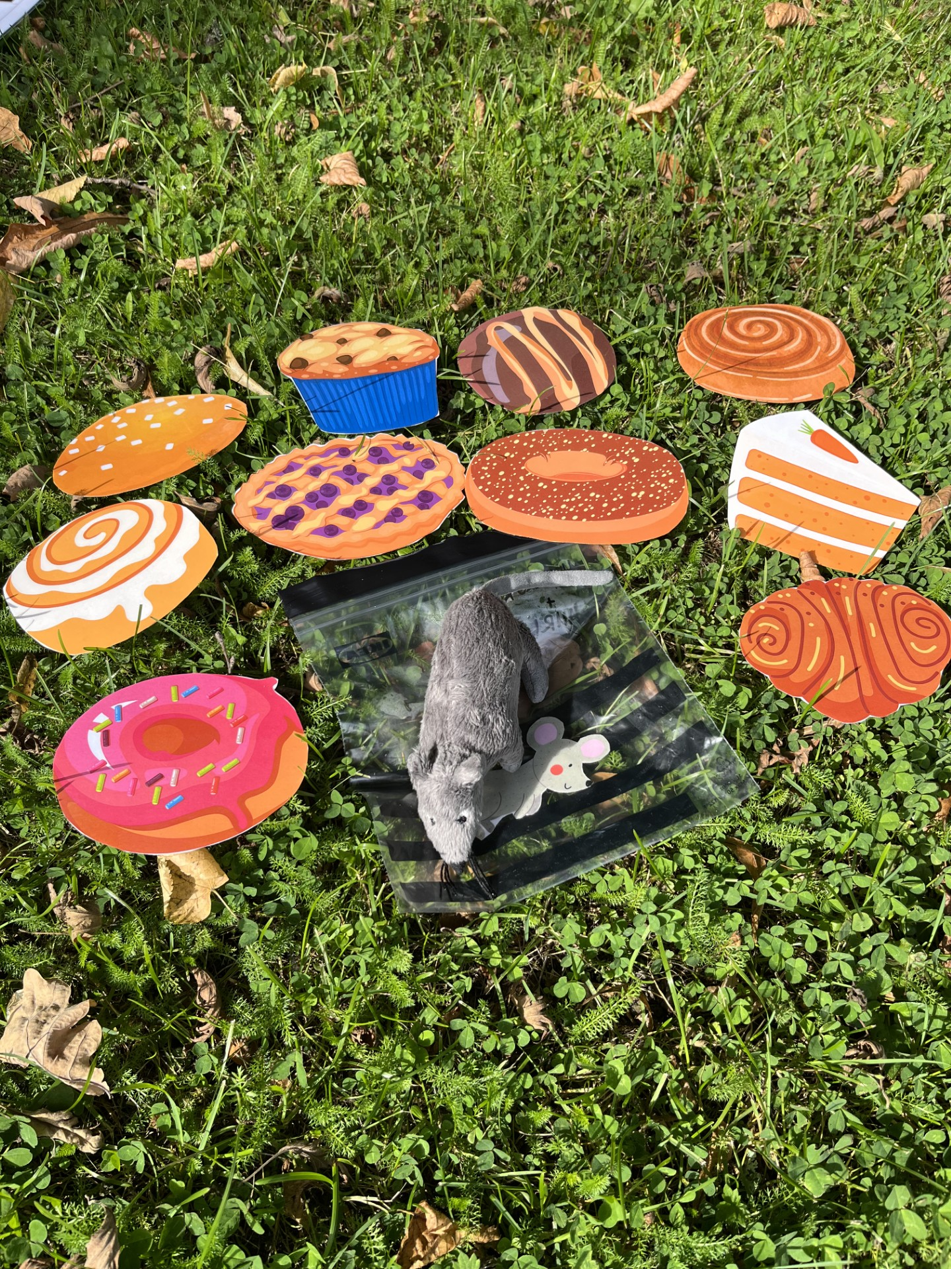
TYÖPAJAN KUVAMATERIAALIA

Slide 17
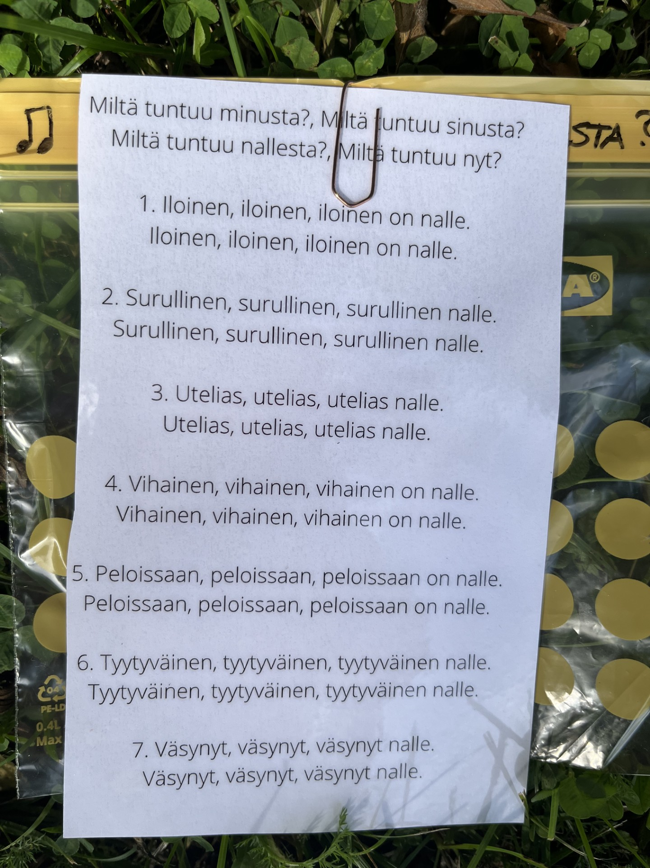
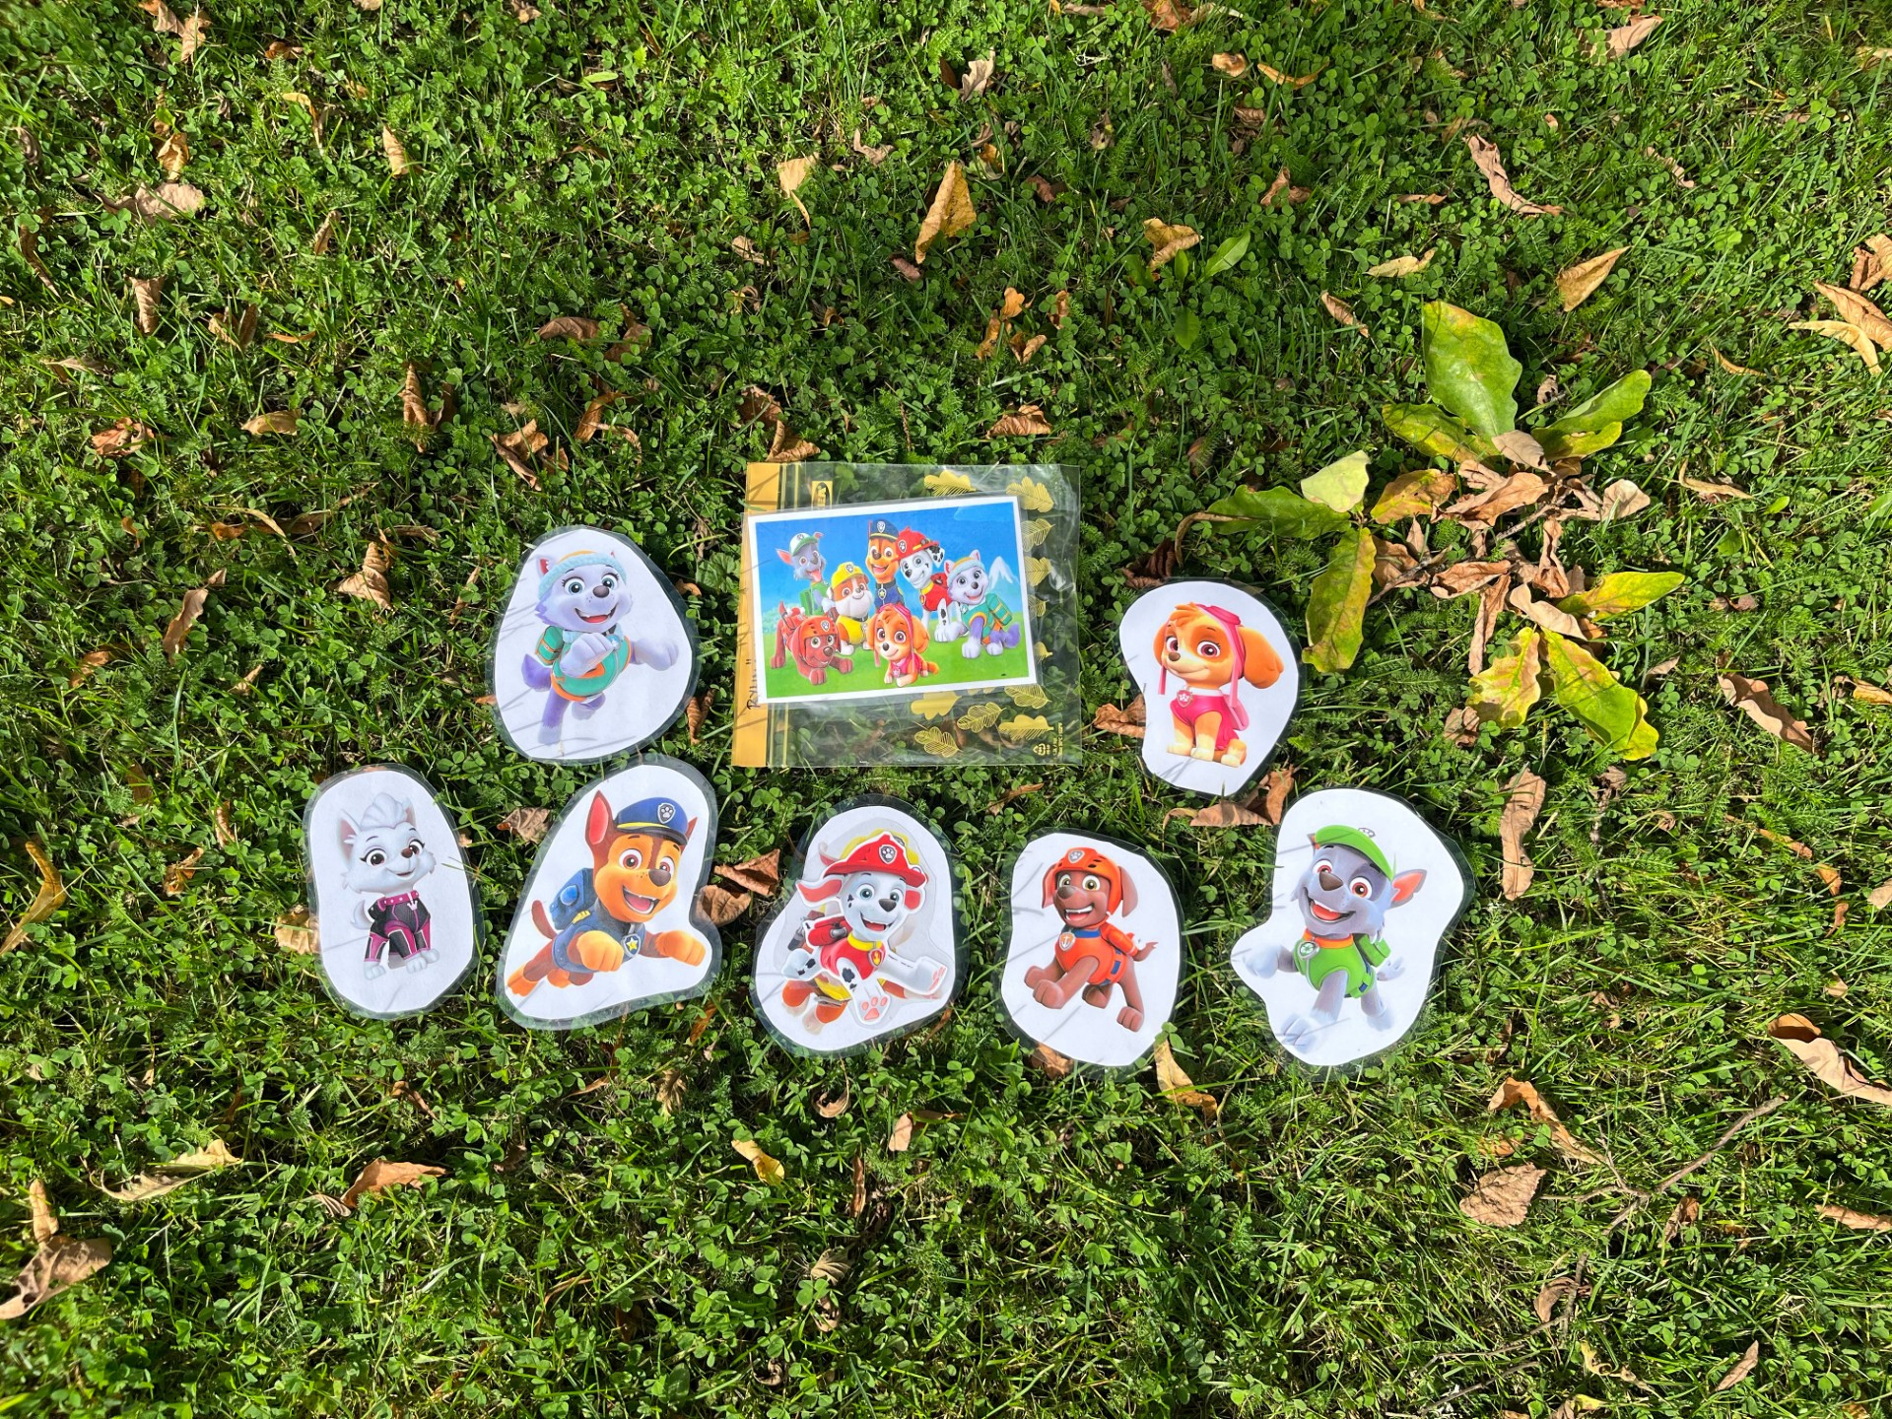
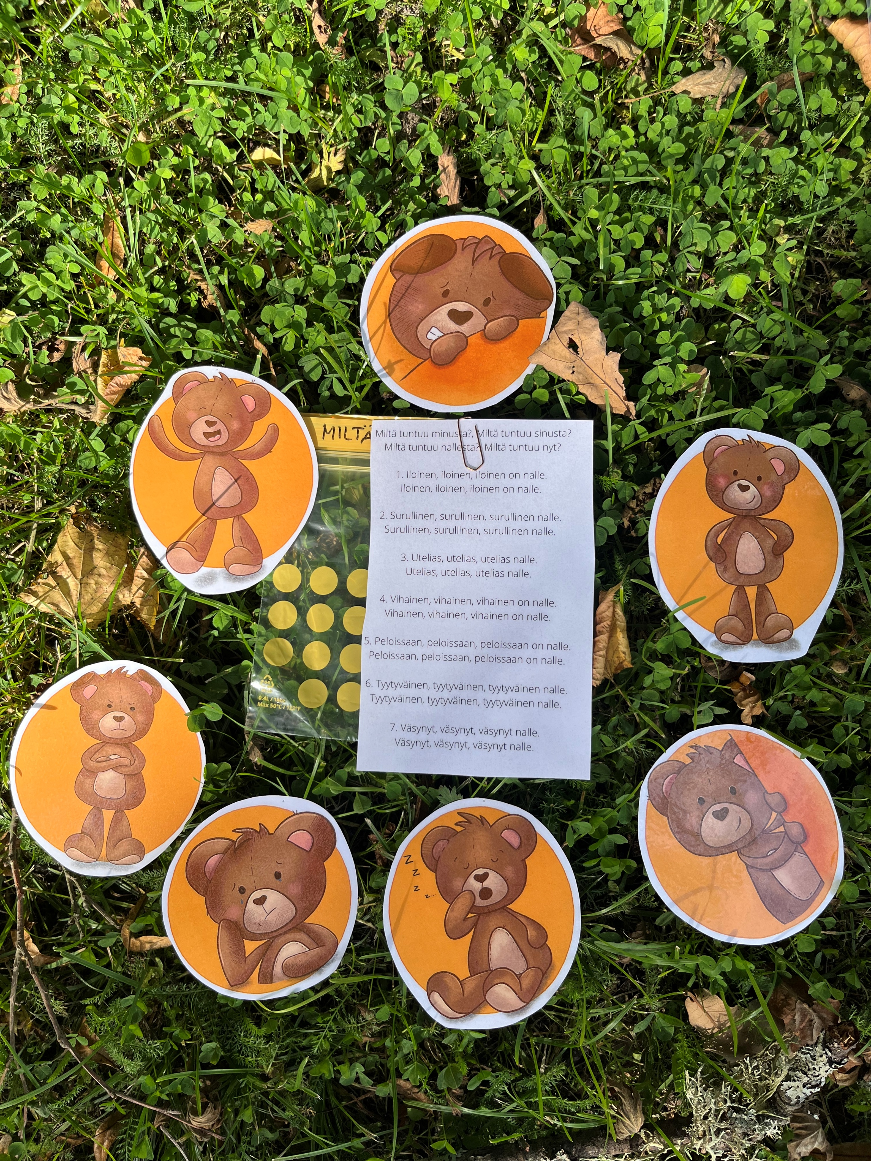
TYÖPAJAN KUVAMATERIAALIA

Slide 18
MUUMIMAMMAN RUOKALORU:
MUUMIMAMMA KEITON KEITTI
(pyöritetään käsiä, ikään kuin sekoitettaisiin isoa kattilaa)
NIPSU MAUSTEET SEKAAN HEITTI
(ripotellaan mausteita ilmaan tai tehdään pieni heittoliike)
SEN HILJALLEEN ANNETTIIN KIEHUA
(heilutellaan sormia vartalon edessä)
EI KUKAAN SAANUT RIEHUA
(nostetaan etusormi pystyyn ”ei saa”-merkiksi tai suun eteen)
PIKKU MYY KAIKILLE LUSIKAT JAKOI
(tehdään käsillä jakamisen liike)
TULKAA LAPSET SYÖMÄÄN
(kutsu kädellä luoksesi, tee kädelläsi vartalosi edessä ilmassa pieniä ”taputuksia” ja tuo kätesi suun lähelle ja tee pieni eteen- ja taaksepäin suuntautuva liike, ikään kuin veisit ruokaa suuhun).

